Slide 1
第十三章
大型程式的發展
認識程式的模組化
學習各別編譯的實作
認識條件式編譯指令的用法
學習命令列引數的使用

Slide 2

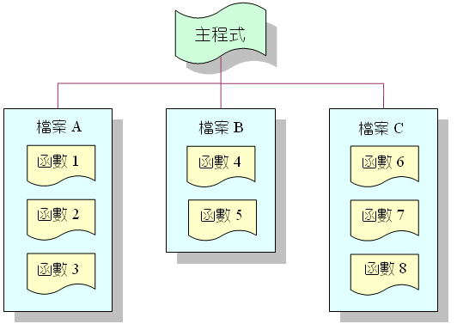
程式的模組化
13.1 程式的模組化與實作
模組化－
  將具有特定功能的程式碼，單獨編寫成一個程式單元
  程式模組化的概念可由下圖來表示 ：

Slide 3
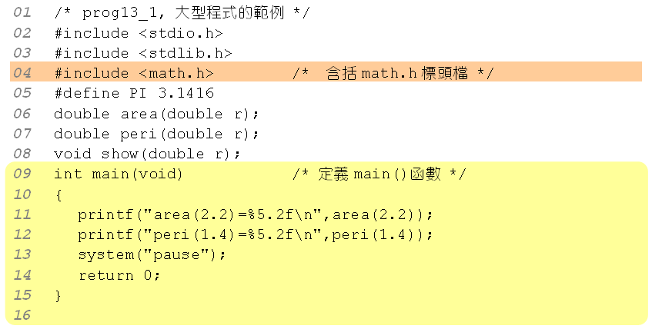
同一個檔案內有多個函數 (1/2)
13.1 程式的模組化與實作
下面的範例是將多個函數寫在一個檔案內：

Slide 4
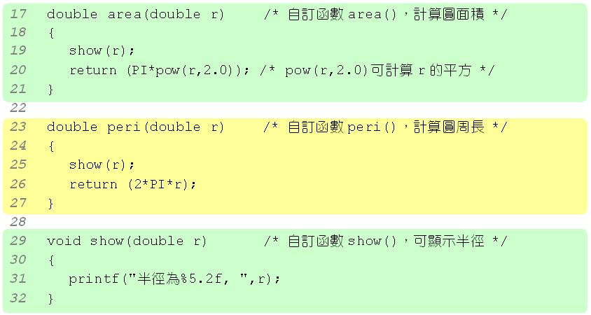
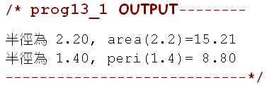
同一個檔案內有多個函數 (2/2)
13.1 程式的模組化與實作

Slide 5
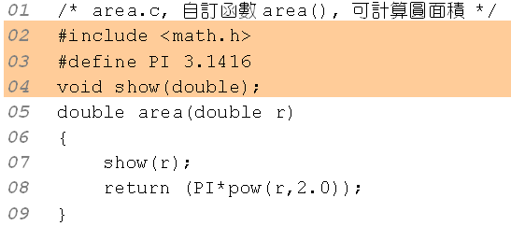
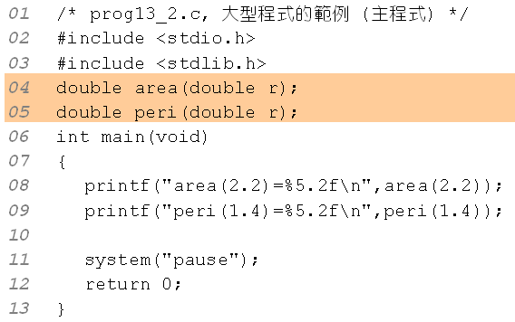
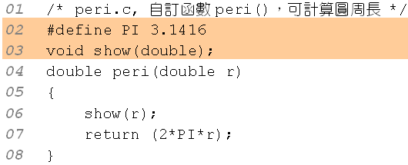
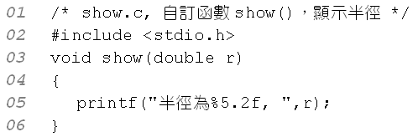
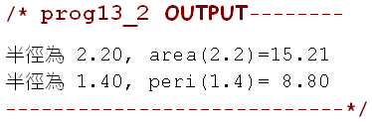
各別編譯的實作
13.1 程式的模組化與實作
將prog13_1拆解成數個模組，然後各別編譯 ：

Slide 6
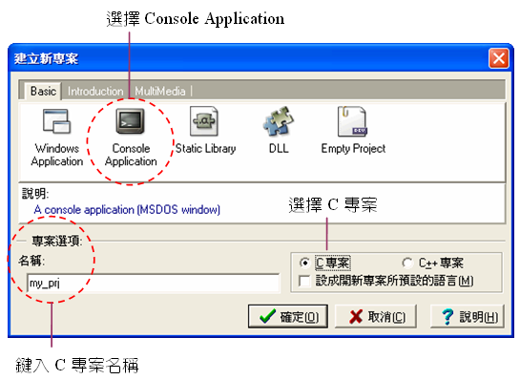
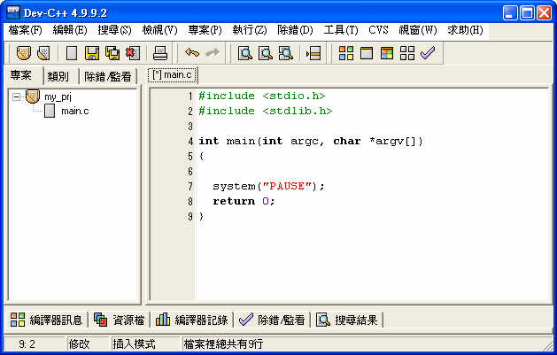
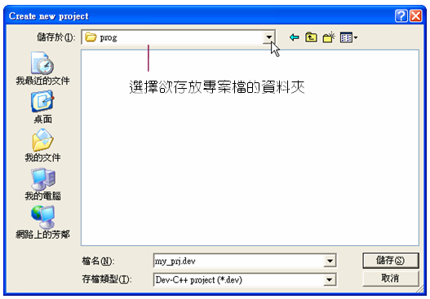
專案建立的步驟 (1/2)
13.1 程式的模組化與實作
1. 建立console Application
3. 專案的預設檔案
2. 儲存檔案

Slide 7
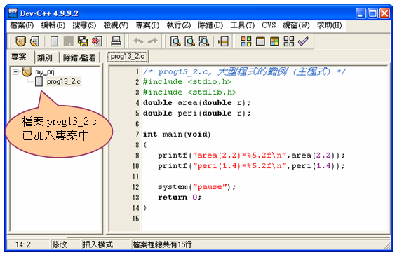
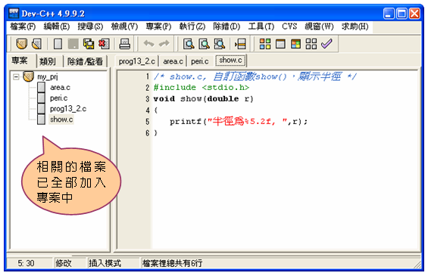
專案建立的步驟 (2/2)
13.1 程式的模組化與實作
4. 將prog13_2.c加入專案中
5. 將其它的檔案加入專案中

Slide 8
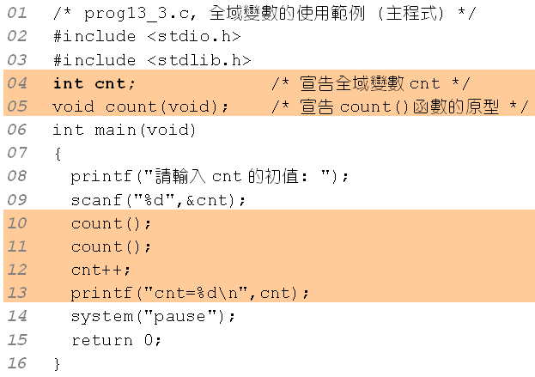
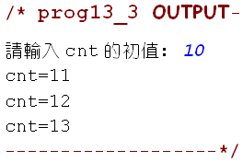
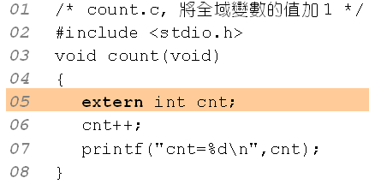
使用全域變數 (1/2)
13.1 於不同檔案裡使用全域變數
要在不同檔案裡使用相同的變數，則可利用extern

Slide 9
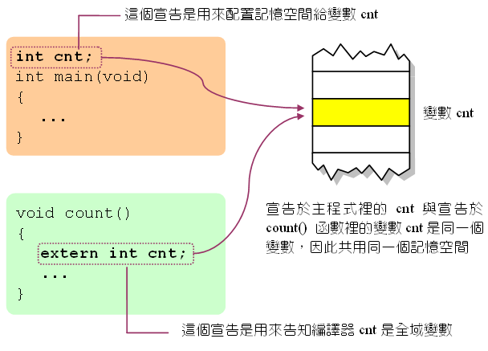
使用全域變數 (2/2)
13.2 於不同檔案裡使用全域變數
extern 關鍵字的使用說明

Slide 10
條件式編譯
13.3 條件式編譯
條件式編譯
  可根據條件判斷來決定某個部份的程式碼是否要編譯
  #if、#else 及 #endif 的使用格式如下：
#if、#else及#endif 的使用格式
#ifdef 識別字
/* 如果識別字有被定義過，則編譯此部份的程式碼 */
#else
/* 否則編譯此部份的程式碼 */
#endif

Slide 11
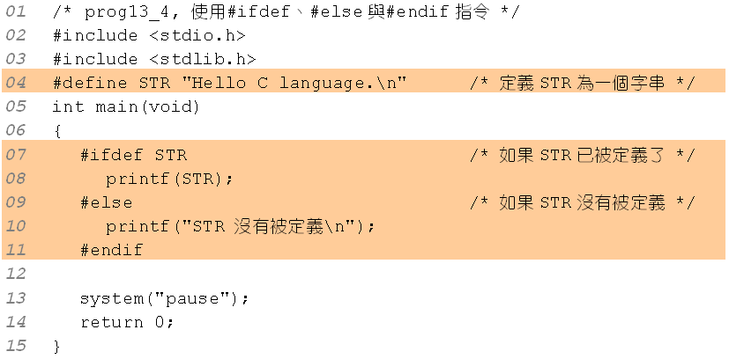
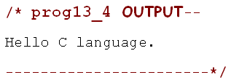
條件式編譯的範例 (一)
13.3 條件式編譯
#ifdef、#else 與 #endif 的使用範例：

Slide 12
#if、#else、#elif 與 #endif 指令
13.3 條件式編譯
#if、#else、#elif 與 #endif 指令
  其功能和選擇性敘述中的 if-else 指令類似
  #if 為真，則編譯其後的敘述，否則編譯 #elif或 #else後面的敘述
#if、#else及#endif 的使用格式
#if 運算式1
/* 若運算式1的結果成立，則編譯此區段的敘述 */
#elif 運算式2
/* 若運算式2的結果成立，則編譯此區段的敘述 */
#elif 運算式3
：
#endif

Slide 13
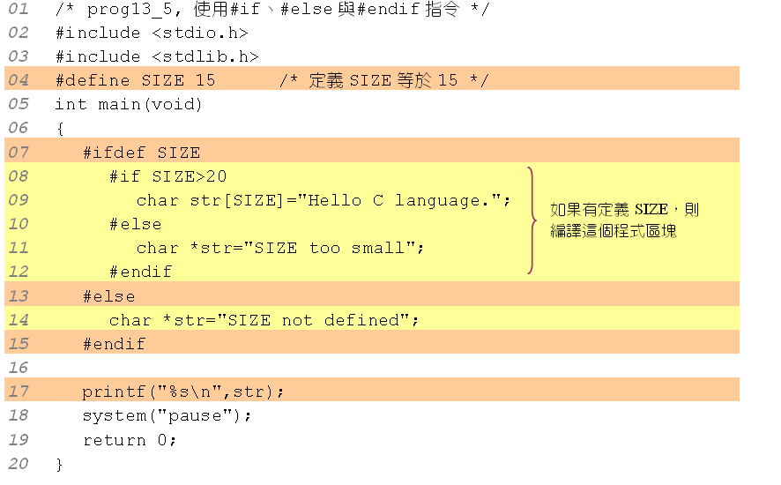

條件式編譯的範例 (二)
13.3 條件式編譯

Slide 14
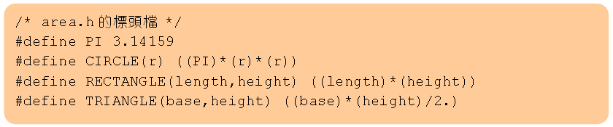
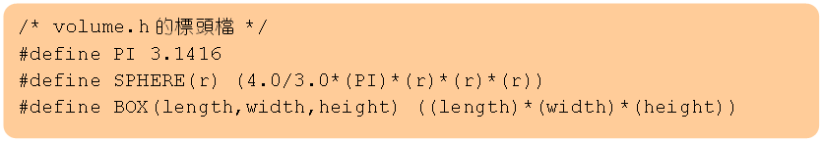
大型程式的發展 (1/3)
13.3 條件式編譯
本範例將介紹條件式編譯應用在大型程式的撰寫上
請先定義好下面兩個標頭檔：
重複定義 PI 了

Slide 15
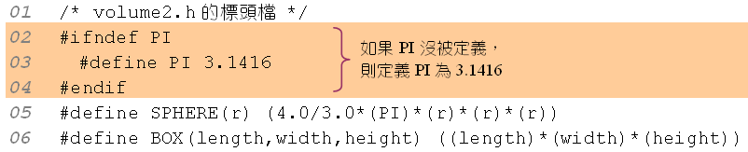
大型程式的發展 (2/3)
13.3 條件式編譯
下面的程式碼是volume.h的改寫
  加入 #ifndef 和 #endif 的敘述，用來判別 PI 是否有被定義過：

Slide 16
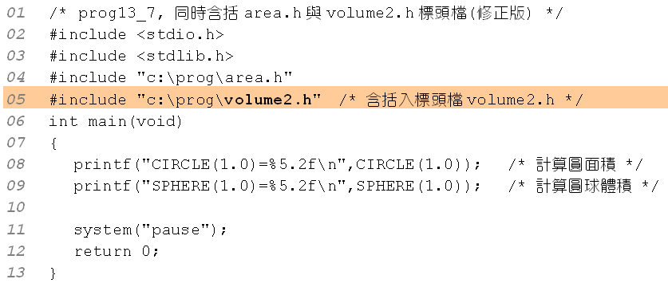
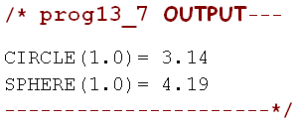
大型程式的發展 (3/3)
13.3 條件式編譯
下面的程式碼同時含括area.h與volume2.h

Slide 17
命令列引數的使用
13.4 命令列引數的使用
設在MS-DOS模式下鍵入
type abc.txt
abc.txt可視為是一個引數，傳入type 函數中
從命令列裡傳遞引數給 main() 函數
命令列引數的使用格式
int main(int argc, char *argv[])
{
/* main() 函數裡的程式碼 */
}

Slide 18
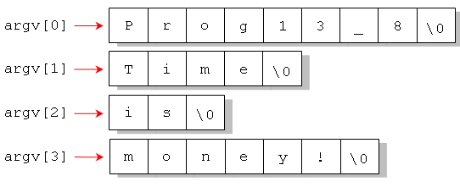
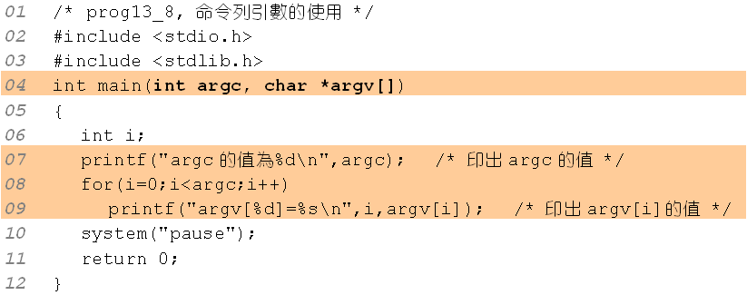
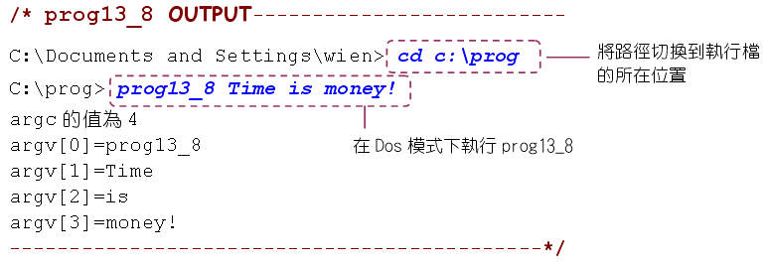
命令列引數的使用範例
下面的範例可印出 argc 與字串陣列 argv 的值：

Slide 19
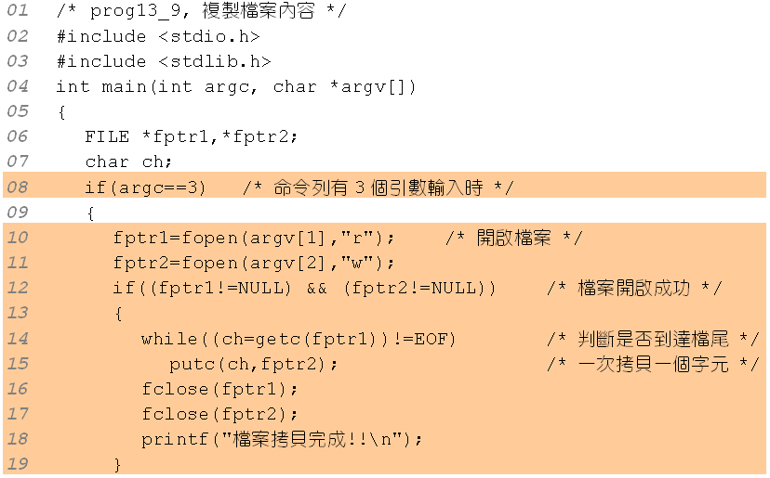
命令列引數的應用 (1/2)
下面的程式是模仿 Dos 指令copy複製檔案的功能：

Slide 20
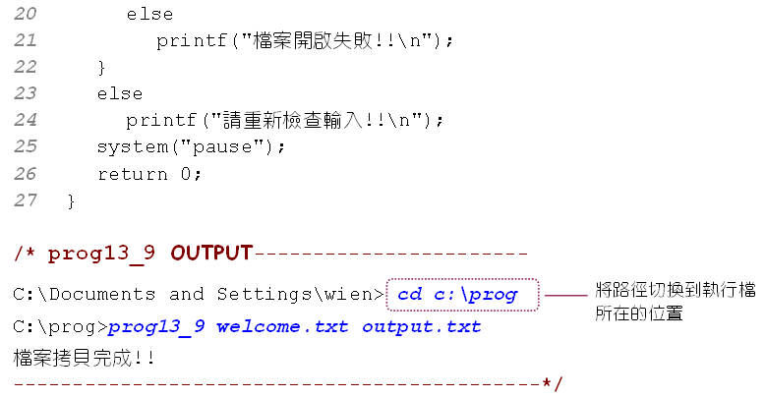
命令列引數的應用 (2/2)

